Slide 1
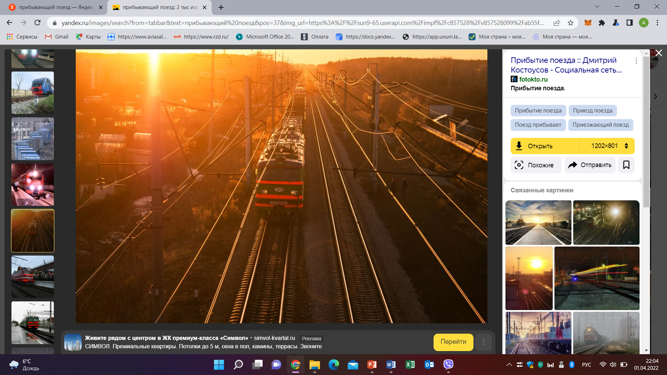
Обработка пассажирских поездов по прибытию на конечную станцию
​МИНИСТЕРСТВО ТРАНСПОРТА РОССИЙСКОЙ ФЕДЕРАЦИИ​
ФЕДЕРАЛЬНОЕ АГЕНТСТВО ЖЕЛЕЗНОДОРОЖНОГО ТРАНСПОРТА​
Филиал федерального государственного бюджетного образовательного​
учреждения высшего образования​
«Самарский государственный университет путей сообщения» в г. Саратове​
Филиал ПривГУПС в г. Саратове
Специальность:
Организация перевозок и управления на транспорте
(по видам) ​ ​

Slide 2
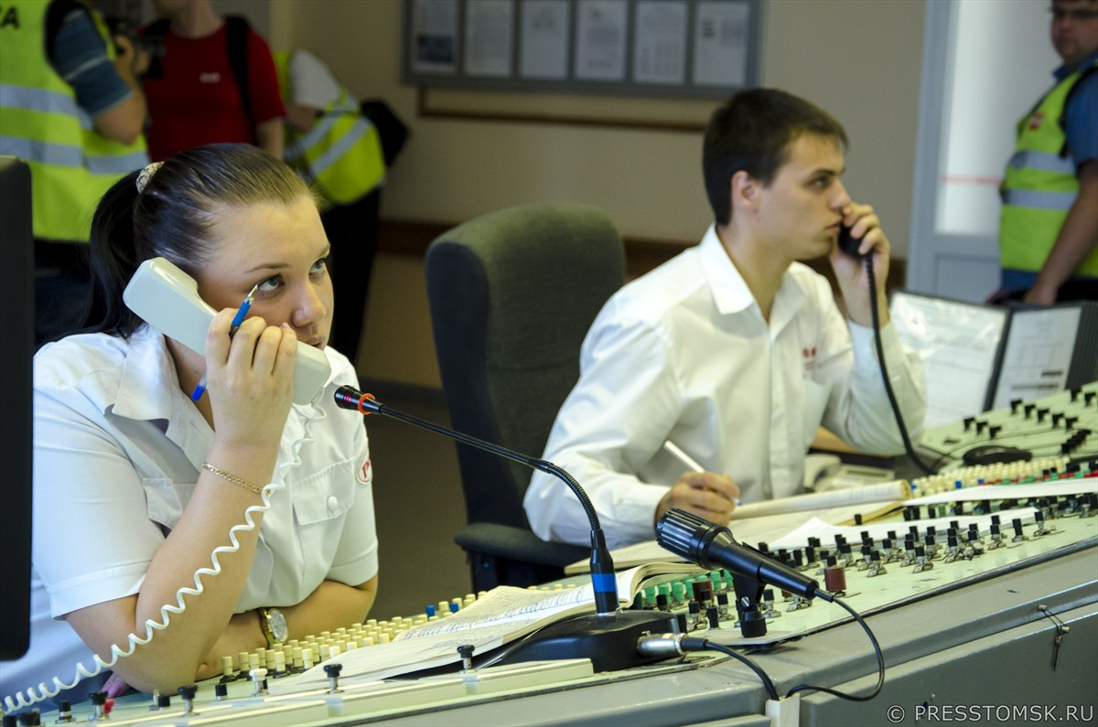
При подходе поезда к станции, дежурный по станции извещает работников:
СТЦ, ПТО, приемосдатчиков о номере поезда, номере пути приема состава, для того, чтобы вышеуказанные работники подготовились к встрече прибывающего поезда и быстрее начали его обработку.

Slide 3
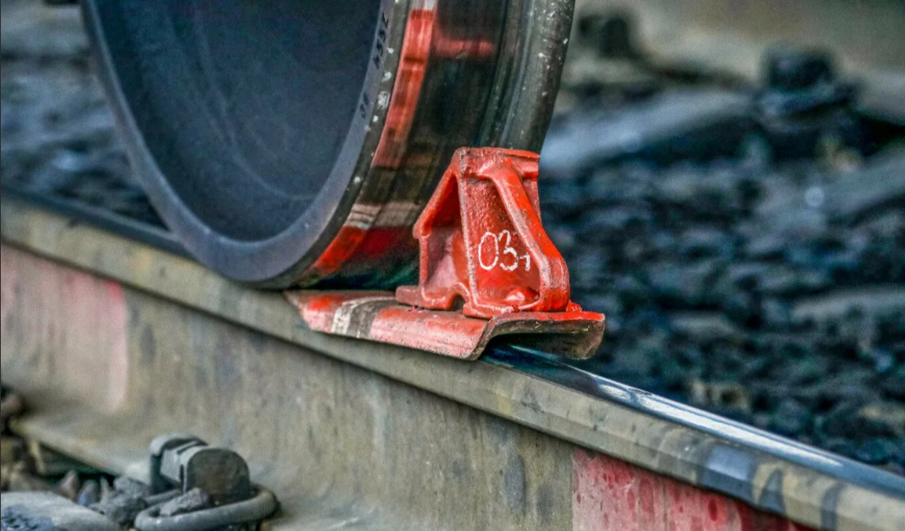
Дежурный по станции, после прибытия поезда на станцию, дает указание составителю поезда и дежурным стрелочного поста №1 о закреплении составов на пути прибытия.
После остановки поезда, его закрепление тормозными башмаками и отцепки локомотива, работники ПТО ограждают состав и приступают к его осмотру.
Количество бригад и групп, их расстановка и порядок обслуживания устанавливается в технологическом процессе работы ПТО станции.

Slide 4
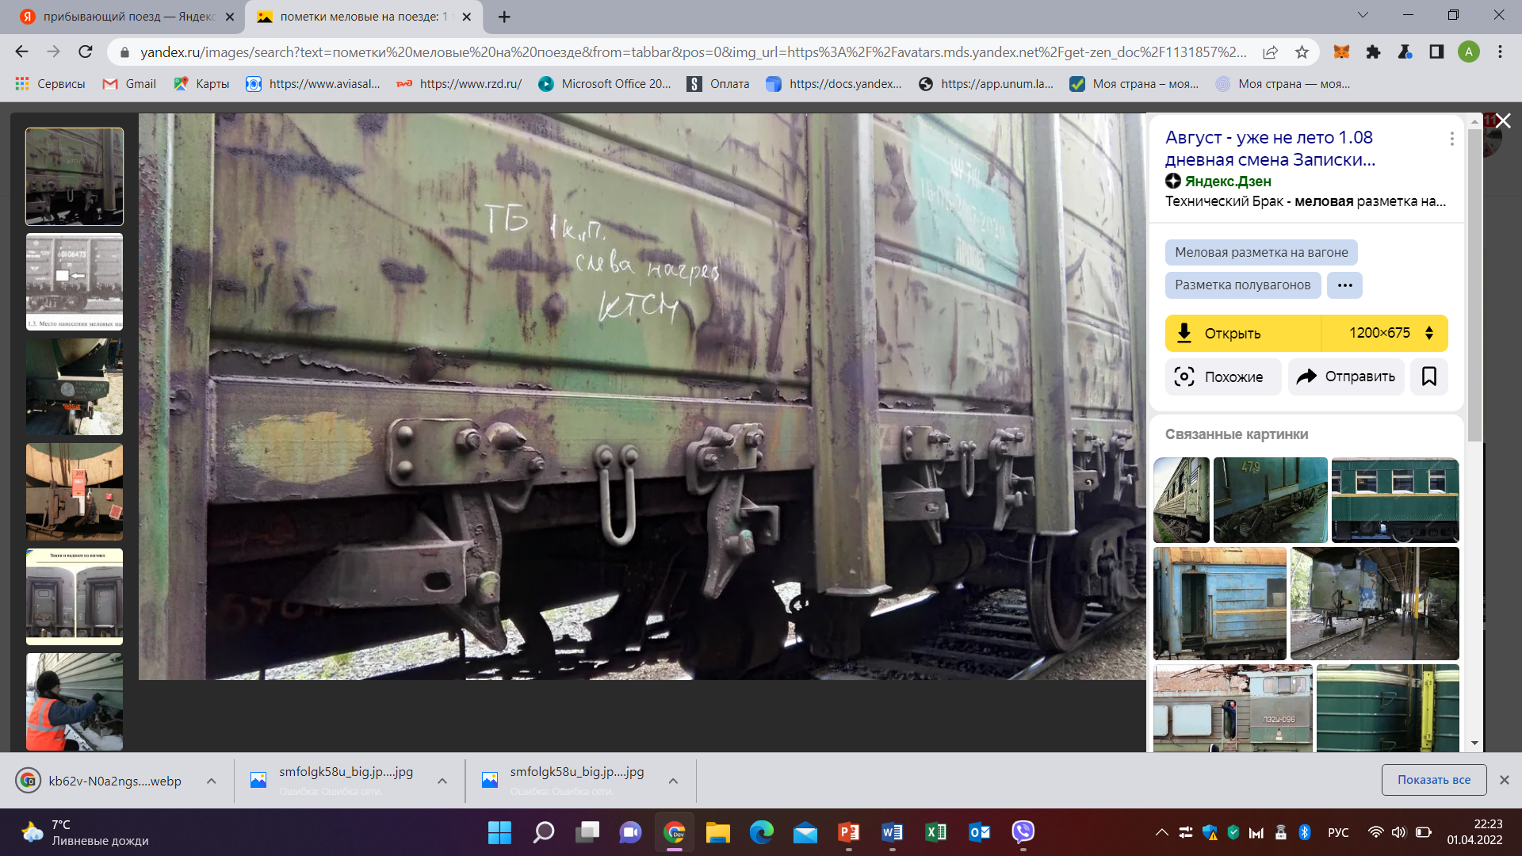
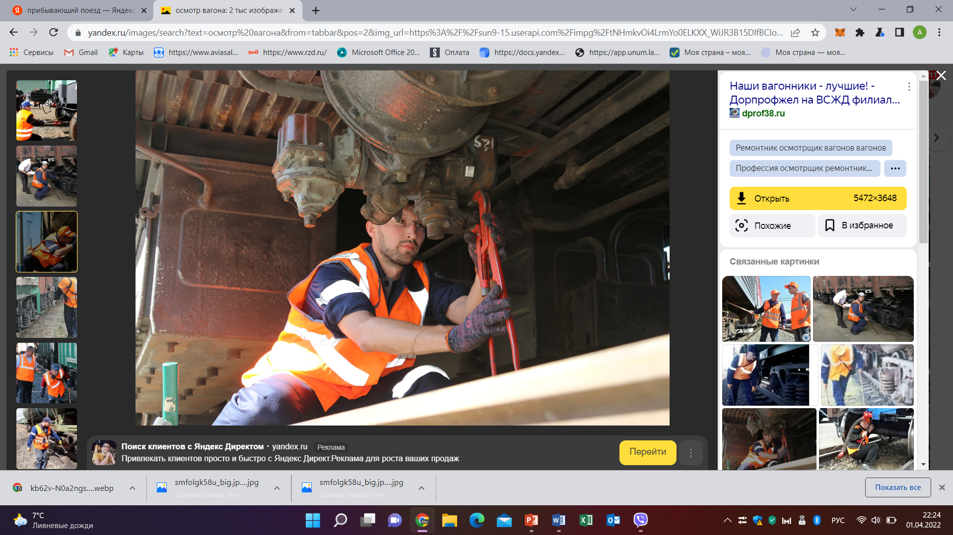
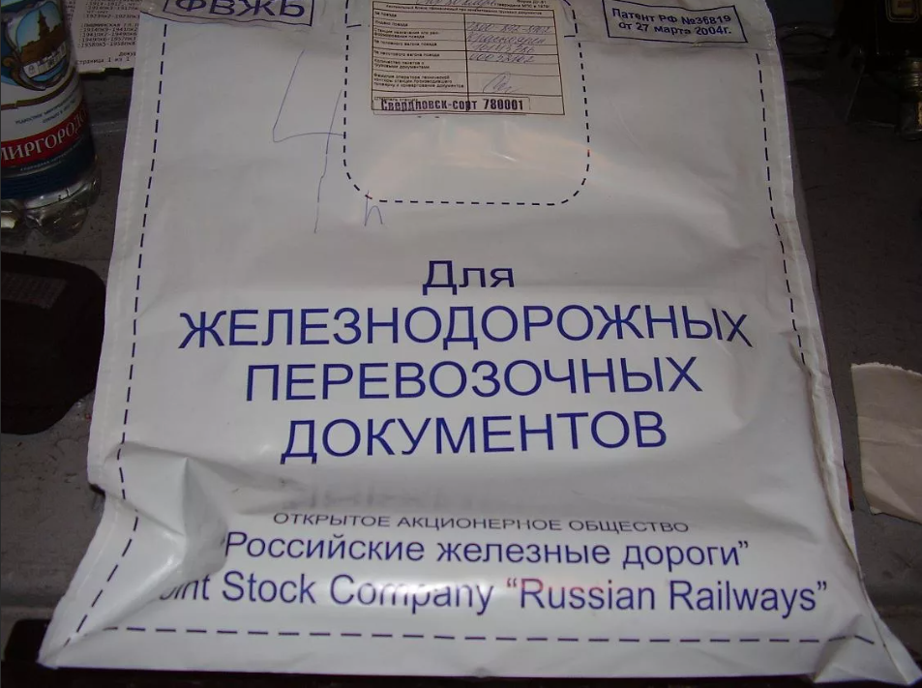
Обработка состава в парке по прибытию состоит из следующих операций:
технического осмотра вагонов
1
коммерческого осмотра вагонов
2
проверки наличия перевозочных документов
3
меловой разметки состава с выкидкой неисправных вагонов и подачи их на пути н/п
4

Slide 5
При техническом осмотре вагонов в парке станции выявляются вагоны, которые требуют:
- отцепочного ремонта на вагонно-ремонтных путях;
- вагоны с техническими неисправностями, которые могут быть устранены за время технического осмотра состава, установленное техпроцессом работы станции.

Slide 6
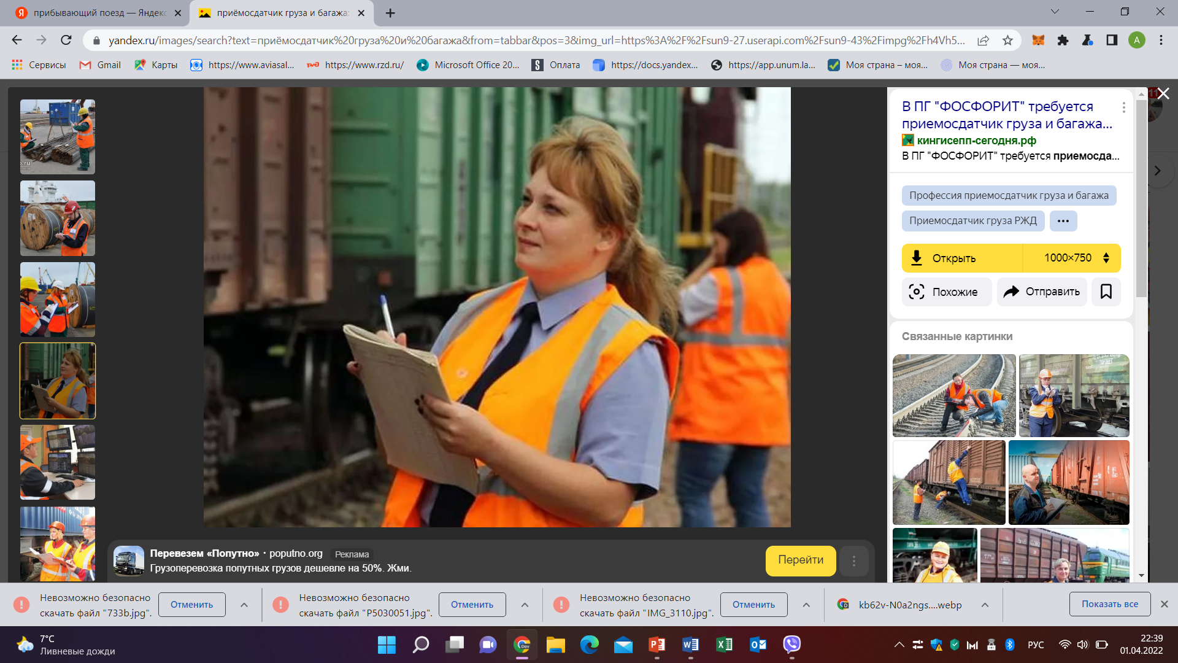
Параллельно с техническим осмотром, приемосдатчики осматривают вагоны в коммерческом отношении, для выявления и устранения коммерческих неисправностей, угрожающих безопасности движения и сохранности вагонов и перевозимого груза. Одновременно устанавливается наличие на вагонах пломб с последующей проверкой соответствия сведений о пломбах с данными, указанными в натурном листе поезда и перевозочных документах.

Slide 7
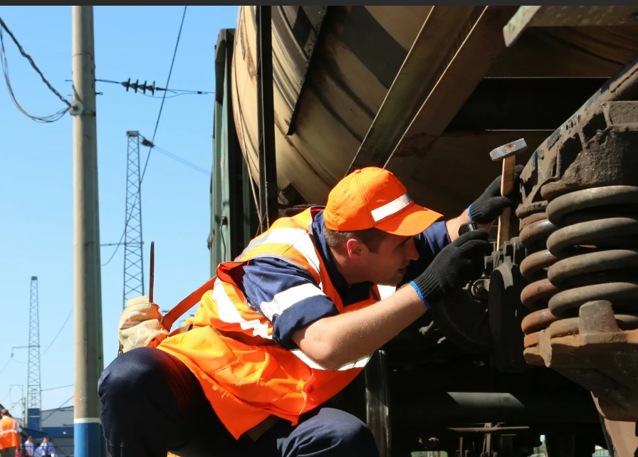
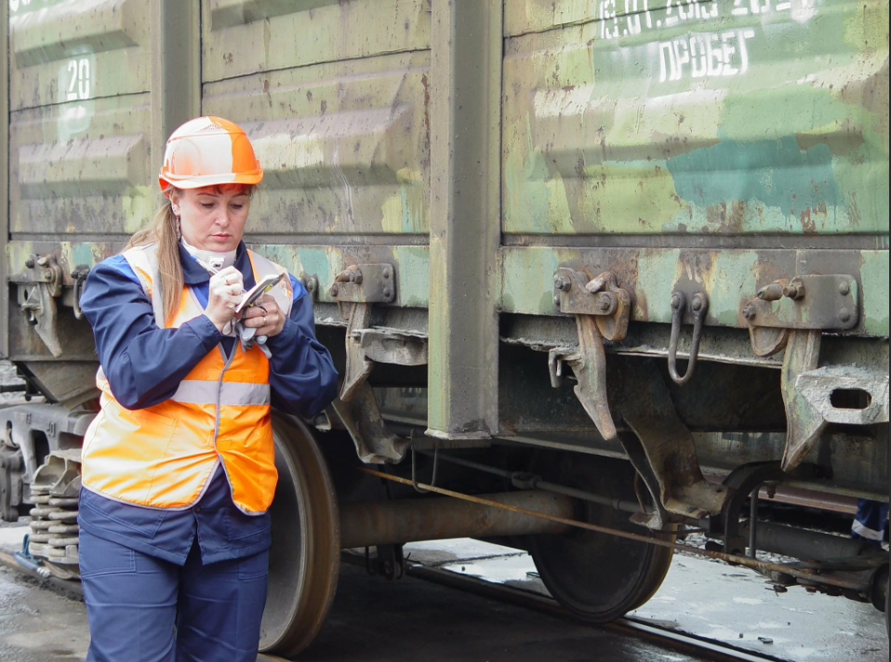
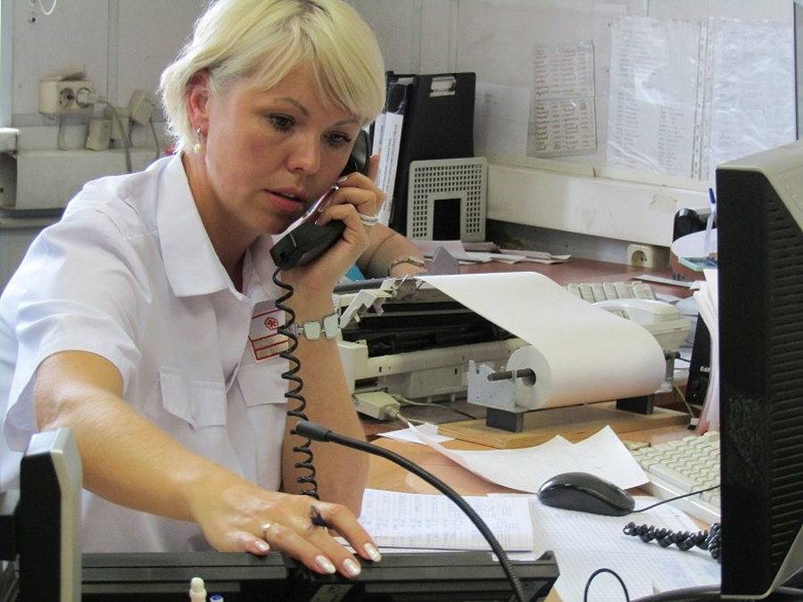
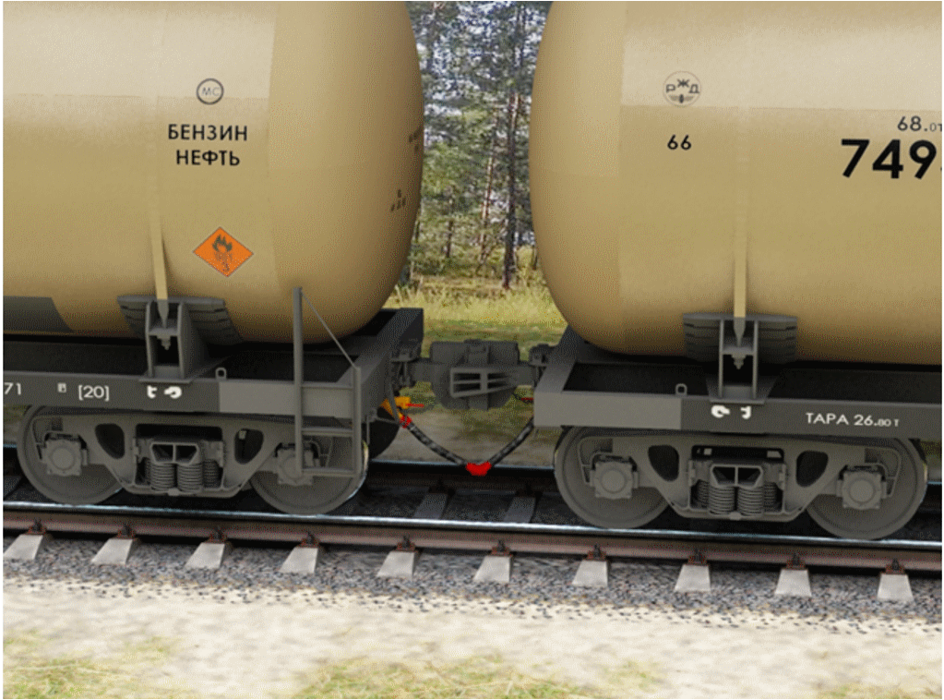
По окончании технического обслуживания и коммерческого осмотров и снятии ограждения с состава, старший осмотрщик вагонов или оператор по обслуживанию и ремонту вагонов сообщают дежурному по станции номера вагонов, требующих отцепочного ремонта, с последующим заполнением на эти вагоны уведомлений формы ВУ-23, а приемосдатчики после коммерческого осмотра сообщают номера вагонов, требующих подачи на специальные пути для устранения перегруза, проверке вагона, исправления погрузки, с последующим составлением на эти вагоны акта общей формы ГУ-23.

Slide 8
Об окончании осмотра состава все вышеуказанные работники уведомляют дежурного по станции или маневровому диспетчеру.
ВУ23 – уведомление на ремонт вагона
ГУ23 – акт общей формы, в котором фиксируются выявленные в процессе перевозки коммерческие неисправности багажа и грузобагажа.

Slide 9
